Slide 1
Льготные займы ФОНДА РАЗВИТИЯ
ХАНТЫ-МАНСИЙСКОГО АВТОНОМНОГО ОКРУГА - ЮГРЫ

Slide 2

УСЛОВИЯ РЕГИОНАЛЬНЫХ ПРОГРАММ
1
ОТ 5 ДО 500
СУММА ЗАЙМА,
МЛН РУБЛЕЙ
2
ОТ 1 ДО 10
СРОК ЗАЙМА,
ЛЕТ
3
ОТ 1% ДО 3%
СТАВКА
4
ОТ 0% ДО 50%
% СОФИНАНСИРОВАНИЯ
СО СТОРОНЫ ЗАЯВИТЕЛЯ
5

Slide 3
УСЛОВИЯ ФЕДЕРАЛЬНЫХ ПРОГРАММ
1
ОТ 5 ДО 2000
СУММА ЗАЙМА,
МЛН РУБЛЕЙ
2
ОТ 1 ДО 7
СРОК ЗАЙМА,
ЛЕТ
3
ОТ 1% ДО 3%
СТАВКА
4
ОТ 0% ДО 50%
% СОФИНАНСИРОВАНИЯ
СО СТОРОНЫ ЗАЯВИТЕЛЯ
5

Slide 4





ВЗАИМОДЕЙСТВИЕ С ФРП: СОВМЕСТНЫЕ ЗАЙМЫ
СОВМЕСТНОЕ ФИНАНСИРОВАНИЕ ПРОЕКТОВ В СФЕРЕ ПРОМЫШЛЕННОСТИ
СУММА
СОФИНАНСИРОВАНИЕ
ОТ 20 ДО 100 МЛН РУБЛЕЙ
30% РФРП
70% ФРП
2

Slide 5
ОСНОВНЫЕ ТРЕБОВАНИЯ К ЗАЯВИТЕЛЮ
ЮЛ, ИП или филиал, представительство, расположенное на территории округа, состоит на налоговом учете в Югре
Не имеет участия в своем уставном капитале ЮЛ, ФЛ, зарегистрированных в офшорах
Не имеет судебных разбирательств свыше 10% балансовой стоимости активов
Раскрыт состав акционеров
Не находится в процессе реорганизации, ликвидации или банкротства
Положительная кредитная история
Устойчивое финансовое состояние
Отсутствие просроченной задолженности по налогам, сборам
6

Slide 6
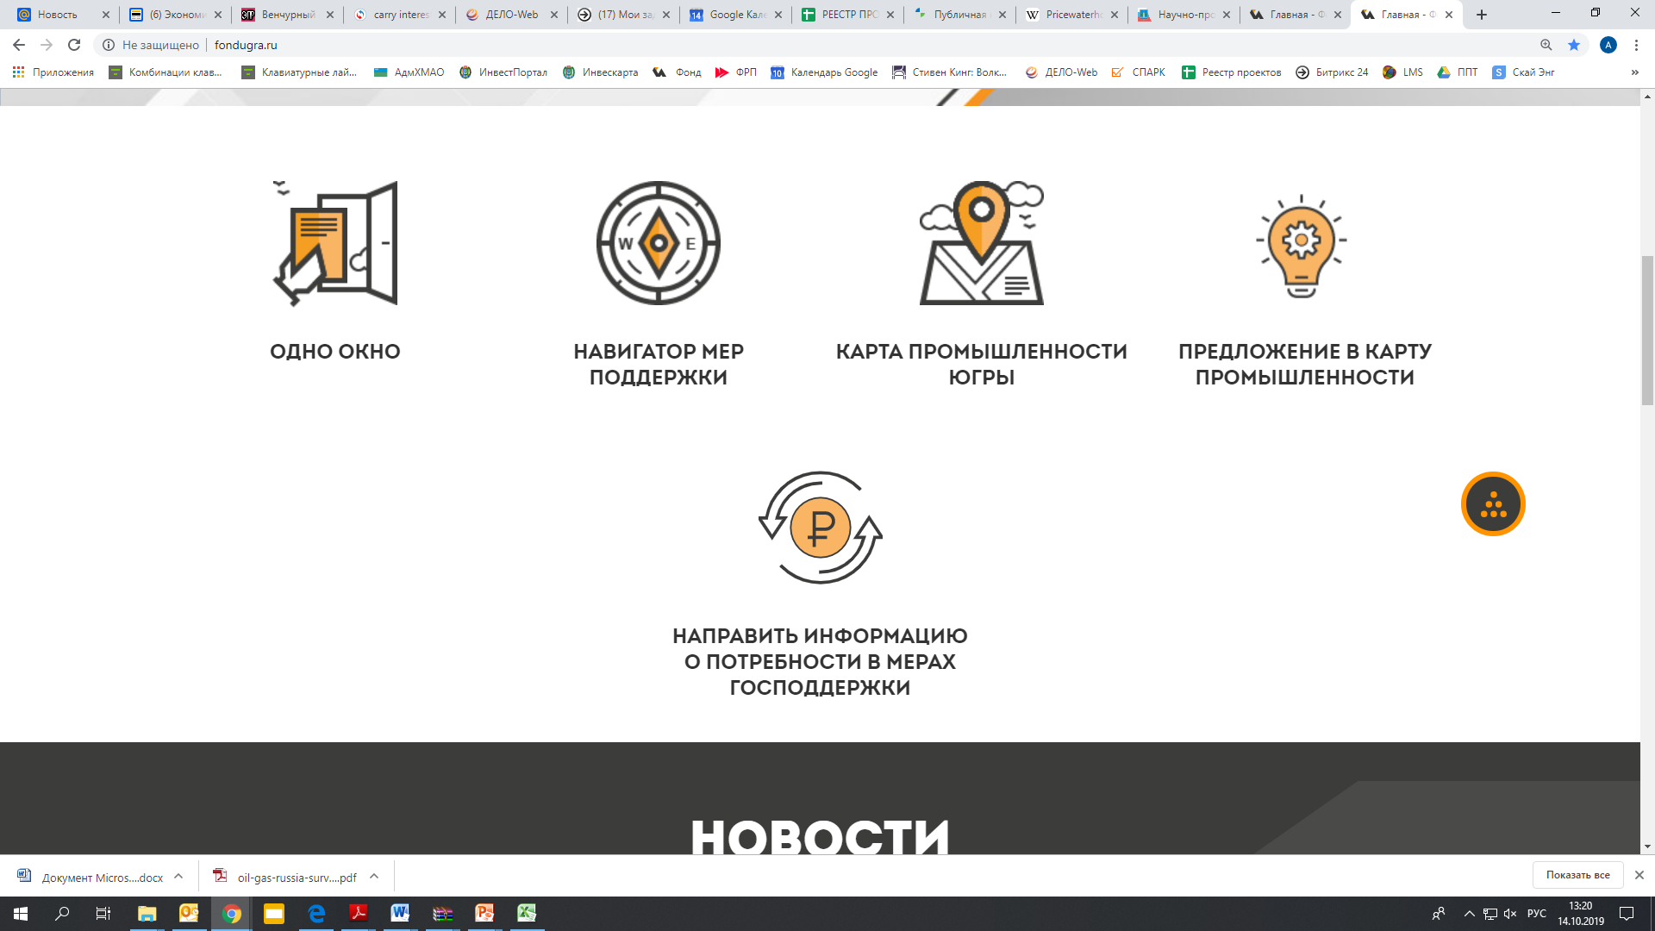







ПРОГРАММЫ
ПРОГРАММЫ ФИНАНСИРОВАНИЯ
11
ПРОГРАММ РФРП
ПРОЕКТЫ РАЗВИТИЯ
ПРОИЗВОДСТВО
РЕЗИДЕНТ
СФЕРА ОБРАЩЕНИЯ С ТКО
ОБЪЕКТЫ ТУРИСТСКОЙ ИНФРАСТРУКТУРЫ
ОБОРОТНЫЙ КАПИТАЛ
СОЗДАНИЕ/
РАЗВИТИЕ ПРОМИНФРАСТРУКТУРЫ
ПИЩЕВИК
БИОКЛАСТЕР
ПРОТИВОДЕЙСТВИЕ ЭПИДЗАБОЛЕВАНИЯМ
ПРОИЗВОДИТЕЛЬНОСТЬ ТРУДА

Slide 7
ЦЕЛЕВОЕ ИСПОЛЬЗОВАНИЕ РЕГИОНАЛЬНЫХ ПРОГРАММ
ОБОРУДОВАНИЕ
КОМПЛЕКТУЮЩИЕ ДЛЯ СБОРКИ ОБОРУДОВАНИЯ
СОЗДАНИЕ ОБЪЕКТОВ ПРОМЫШЛЕННОЙ ИНФРАСТРУКТУРЫ
СЕРТИФИКАЦИЯ ПРОДУКЦИИ
ПОПОЛНЕНИЕ ОБОРОТНЫХ СРЕДСТВ
СТРОИТЕЛЬНО-МОНТАЖНЫЕ РАБОТЫ
РЕМОНТНЫЕ РАБОТЫ
РЕКОНСТРУКЦИЯ И МОДЕРНИЗАЦИЯ
СПЕЦТЕХНИКА И ТРАНСПОРТНЫЕ СРЕДСТВА
ПРОДУКЦИЯ ДЛЯ БОРЬБЫ С ЭПИДЕМИЧЕСКИМИ ЗАБОЛЕВАНИЯМИ
СОЗДАНИЕ ОБЪЕКТОВ ТУРИСТСКОЙ ИНФРАСТРУКТУРЫ
6

Slide 8
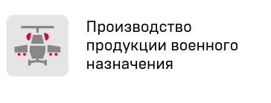


НА ЧТО НЕЛЬЗЯ ИСПОЛЬЗОВАТЬ СРЕДСТВА ЗАЙМА
6

Slide 9

УСЛОВИЯ
ЗАЯВИТЕЛЬ
ОТРАСЛЬ
ПРОЦЕДУРА
СРОК РАССМОТРЕНИЯ
ЗАЯВЛЕНИЕ
+
РЕЗЮМЕ ПРОЕКТА
+
БУХГАЛТЕРСКАЯ ОТЧЕТНОСТЬ
СУБЪЕКТЫ ПРЕДПРИНИМАТЕЛЬСКОЙ ДЕЯТЕЛЬНОСТИ, РЕАЛИЗУЮЩИЕ И/ИЛИ ПЛАНИРУЮЩИЕ РЕАЛИЗОВЫВАТЬ ИНВЕСТИЦИОННЫЕ ПРОЕКТЫ
СФЕРА
ОБРАБАТЫВАЮЩЕЙ
ПРОМЫШЛЕННОСТИ
3 дня
РАЗДЕЛ С «ОБРАБАТЫВАЮЩАЯ ПРОМЫШЛЕННОСТЬ» ОКВЭД,
РАЗДЕЛ Е 38 ОКВЭД
ПО ПРОГРАММЕ «ОБЪЕКТЫ ТУРИСТСКОЙ ИНФРАСТРУКТУРЫ), ОКВЭД 55, 56
3 дня
ПАКЕТ ДОКУМЕНТОВ
12 дней
ЭКСПЕРТИЗА ПРОЕКТА
ЗАРЕГИСТРИРОВАННЫЕ И ОСУЩЕСТВЛЯЮЩИЕ/ ПЛАНИРУЮЩИЕ ОСУЩЕСТВЛЯТЬ СВОЮ ДЕЯТЕЛЬНОСТЬ
НА ТЕРРИТОРИИ ЮГРЫ
РЕШЕНИЕ
3

Slide 10





Процедура рассмотрения заявок
Назначение менеджера проекта
Отправлен на доработку
Лично, почтой
Формы на официальном
сайте Фонда развития Югры
www.fondugra.ru
Субъект промышленности
Заявка+резюме проекта+ финотчетность
Экспресс-оценка
Подготовка комплекта документов
3 рабочих дня
Отправлен на доработку
Отклонён
Отправлен на доработку
*
Экспертный совет
Комплексная
Экспертиза
Входная экспертиза
12 рабочих дней (с даты сбора полного пакета документов)*
3 рабочих дня
*
Проводимые Экспертизы:
1. финансово-экономическая;
2. Правовая;
3. ЗАЛОГОВАЯ;
5. Производственно-технологическая.
Проект одобрен
Подписан договор займа
Срок действия решения
Экспертного совета 2 месяца
* в случае направления Проекта на доработку по итогам комплексной экспертизы отсчет срока проведения комплексной экспертизы Фондом приостанавливается и возобновляется после устранения Заявителем замечаний по материалам проекта

Slide 11
СТРУКТУРИРОВАНИЕ ПРОЕКТА
1
ИССЛЕДОВАНИЕ РЫНКОВ СБЫТА (поиск покупателей, потребностей рынка)
2
ОПРЕДЕЛЕНИЕ БЮДЖЕТА ПРОЕКТА (подготовка предварительной сметы расходов, источников финансирования проекта)
3
ОПРЕДЕЛЕНИЕ НАИЛУЧШЕЙ СТРУКТУРЫ СДЕЛКИ (выбор проектной компании (заемщика), структурирование обеспечения: поручительство связанных компаний, обеспечение имущественными залогами, поручительства собственников бизнеса)
4
ОБЕСПЕЧЕНИЕ МАТЕРИАЛЬНОЙ И СЫРЬЕВОЙ БАЗОЙ (подготовка инвестиционной площадки, анализ/поиск поставщиков сырья)
5
ПОСТРОЕНИЕ ПРОЕКТА ФИНАНСОВОЙ МОДЕЛИ (прогноз расходов и доходов, расчёт показателей окупаемости, эффективности проекта)

Slide 12
Рекомендации при структурировании проектов, анализ «узких мест»
Обеспечение проекта - достаточность, ликвидность, возможность использования гарантийной поддержки Фонда ЮРГО (до 80%), Корпорации МСП (до 50%)
Бизнес-план и фин. модель – качество подготовки
Назначение ответственных лиц (руководитель проекта) со стороны заявителя
Последовательность действий:
1. Поиск рынков сбыта продукции
2. Определение инвестиционного бюджета
3. Определение структуры обеспечения проекта
4. Обеспечение материальной и сырьевой базой
5. Построение фин. модели
Принцип сопоставимости: Способность действующего бизнеса заявителя обеспечивать обслуживание долговой нагрузки по проекту
6

Slide 13
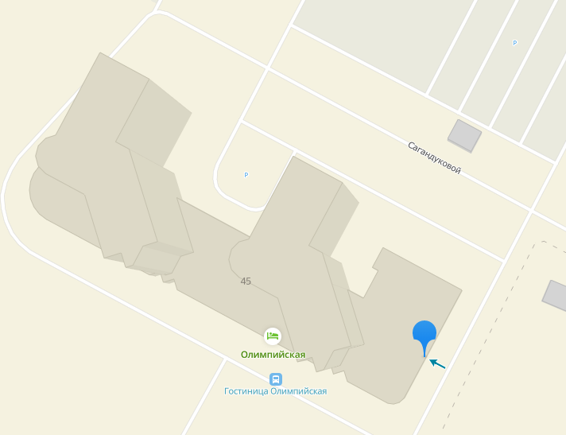

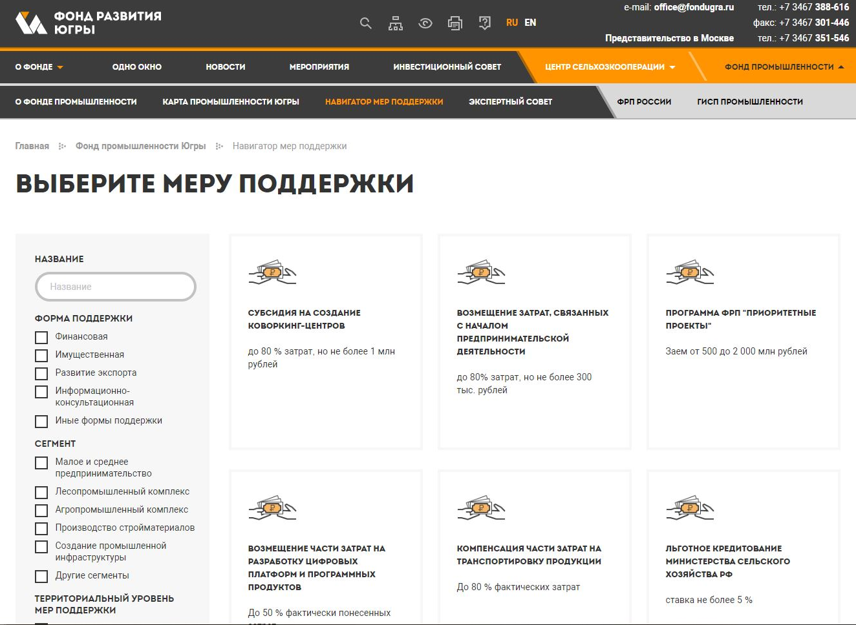
КОНТАКТНАЯ ИНФОРМАЦИЯ
ФОНД РАЗВИТИЯ ЮГРЫ
г. Ханты-Мансийск,
ул. Спортивная, зд.24 стр. 9, ОФ. 310
office@fondugra.ru
+7 (3467) 388-614
Мои документы
  ПОДРОБНАЯ ИНФОРМАЦИЯ ПО ВОПРОСАМ ФИНАНСОВЫХ МЕР ПОДДЕРЖКИ В ВИДЕ ЛЬГОТНЫХ ЗАЙМОВ:
  Пинаев Алексей Петрович,+7 (3467) 388-614 (163), +79028197442, PAP@FONDUGRA.RU
FONDUGRA.RU
FONDUGRA.RU/FPU/NAVIGATOR/
НАВИГАТОР МЕР ПОДДЕРЖКИ
ИНВЕСТОРА
2020
8

